Slide 1
RÉUNION D’INFORMATION ORIENTATION POST 3ème
Collège le prieure
Avril 2024

Slide 3
LA VOIE GENERALE ET TECHNOLOGIQUE

Slide 4
La 2nde Générale et Technologique
OBJECTIFS
Elle doit permettre de préparer et préciser ses choix pour une orientation en classe de 1ère , soit générale, soit technologique.
Un tronc commun
Les enseignements optionnels
Une aide à l’orientation pour le choix des spécialités en classe de 1ère
POUR QUI
Les Enseignements sont théoriques et abstraits
Le travail personnel à la maison est important
Pour ceux qui aiment :
Analyser - Commenter - Argumenter - Rédiger Réfléchir - Synthétiser

Slide 5
Répartition horaire en 2nde Générale
Enseignements | Horaires hebdomadaires
Français | 4h
Sciences économiques et sociales | 1h30
Sciences numériques et technologie | 1h30
Histoire-géographie | 3h
LVA et LVB | 5h30
Mathématiques | 4h
Physique-chimie | 3h
Sciences de la vie et de la terre | 1h30
Education physique et sportive | 2h
Enseignement moral et civique | 18 h annuelles
Accompagnement personnalisé | 2h
2 enseignements optionnels maximum

Slide 6
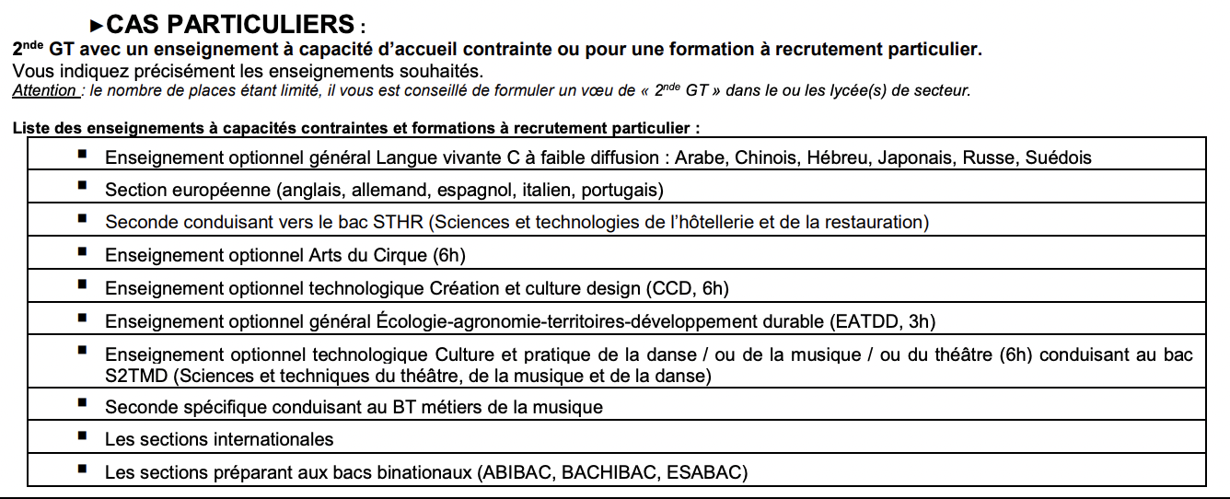
Options à « capacité contrainte »

Slide 7
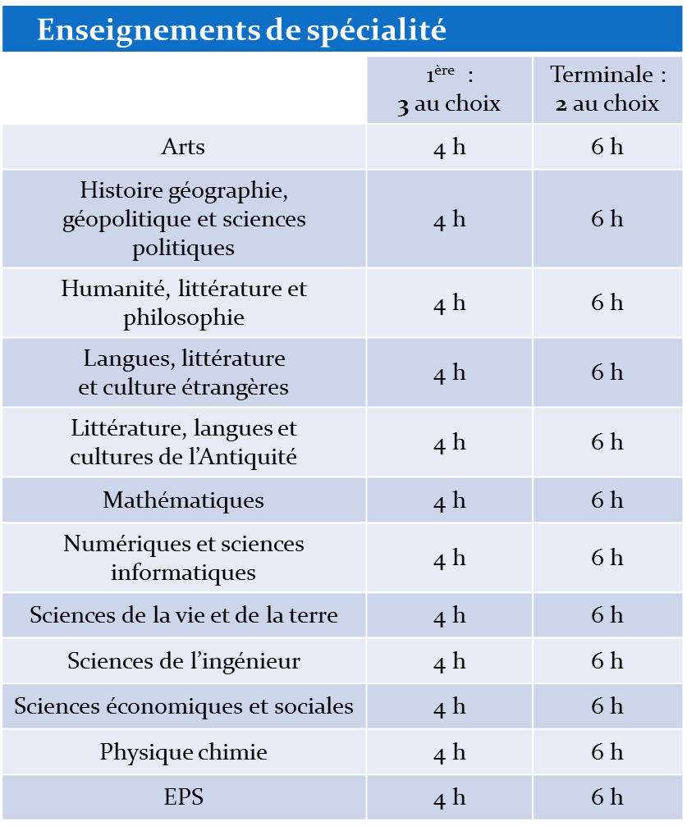
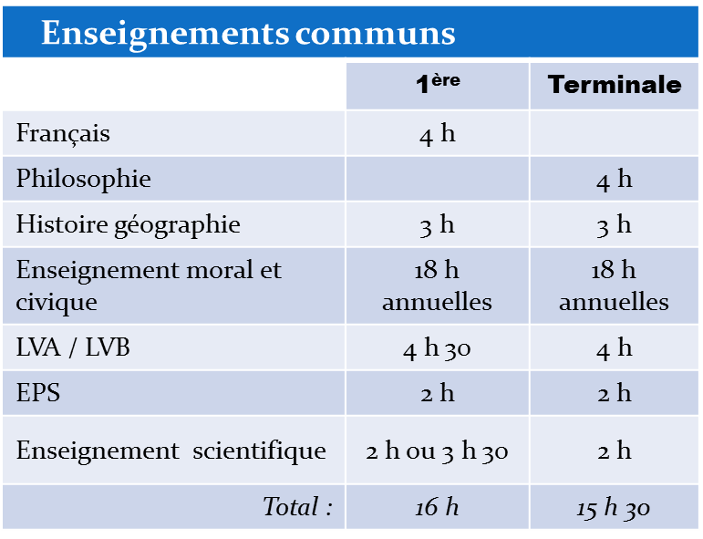
Après la 2nde GT? Le bac général

Slide 9
Après la 2nde GT? Le bac technologique
Enseignements communs du Bac technologique
 | 1ère | Terminale
Français | 3h
Philosophie |  | 2h
Histoire Géographie | 1h30 | 1h30
Enseignement moral et civique | 18h/an | 18h/an
LVA/LVB | 4h | 4h
EPS | 2h | 2h
Enseignements technologiques | 14/18h | 14/18h

Slide 10
Les bacs technologiques
Les enseignements sont un peu plus concrets (observation / expérimentation)
Le travail se fait à la maison mais aussi en petit groupe.
Pour ceux qui aiment :
- Réaliser des travaux pratiques en laboratoire, salle informatique …
- Travailler en groupe
- Aborder plus précisément des connaissances dans un domaine professionnel

Slide 11
Les bacs technologiques
STMG
Sciences et Technologies du Management
et de la Gestion
STAV
Sciences et Technologies de l’Agronomie et du Vivant
STL
Sciences et Technologies de Laboratoire
(Pass STL en 3è)
STD2A
Sciences et Technologies du Design
et des Art Appliqués
(Pass CCD en 3è)
STI2D
Sciences et Technologies de l’industrie et du Développement Durable
STHR
Sciences et Technologies de l’Hôtellerie
et de la Restauration
(Pass Pro en 3è)
ST2S
Sciences et Technologies de la Santé
et du Social
S2TMD
Techniques de la Musique et de la Danse

Slide 12
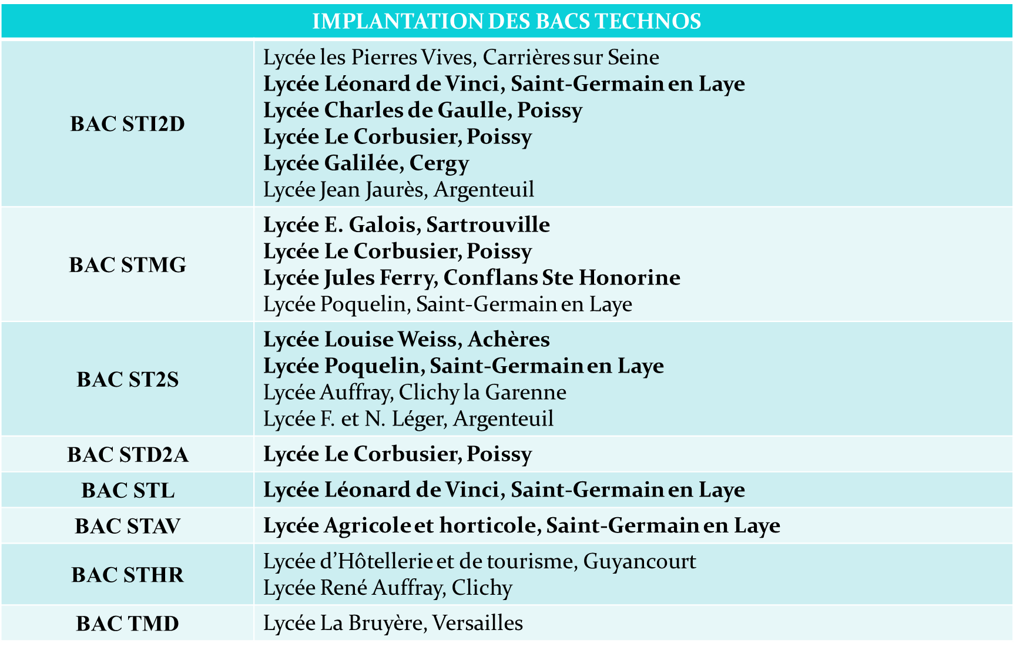

Slide 14
LA VOIE PROFESSIONNELLE
CAP
Bac professionnel

Slide 15
La voie professionnelle
OBJECTIFS
Préparer un diplôme et apprendre un métier en 2 ou 3 ans après la 3ème.
S’insérer rapidement sur le marché du travail ou permettre aux jeunes de poursuivre leurs études après le Bac Pro vers l’enseignement supérieur (BTS).
POUR QUI
Pour les élèves qui :
Aiment les choses concrètes en lien avec le monde du travail.
Ont besoin de donner du sens aux disciplines scolaires à travers une pratique et des applications concrètes.
Ont déjà une idée de la branche professionnelle qui les intéresse.
La formation se déroule soit en CFA et nécessite de trouver un patron ; soit en Lycée Professionnel avec des stages. Des vœux sous statut scolaire sont recommandés en parallèle d’une démarche vers l’apprentissage.

Slide 16
Le bac professionnel
 | 2nde | 1è | Tle
Enseignements professionnels | 11h | 9h30 | 10h
Enseignements pro et français en co-intervention | 1h | 1h | 0,5h
Enseignements pro (maths/sciences) co-intervention | 1h | 1h | 0,5h
Réalisation de projet/chef d’oeuvre | / | 2h | 2h
Enseignements généraux
Français, histoire-géo, EMC | 3h30 | 3h | 3h
Mathématiques | 1h30 | 2h | 1h30
LVA | 2h | 2h | 2h
Sciences ou LVB | 1h30 | 1h30 | 1h30
Arts appliqués | 1h | 1h | 1h
EPS | 2h30 | 2h30 | 2h30
Consolidation, AP, préparation à l’orientation | 3h | 3h | 3h30

Slide 17
Les Familles de Métiers
Depuis la rentrée 2019, l’élève de 3ème qui s’engage en Bac Pro ne devra plus choisir une spécialité mais une famille de métiers.
L’orientation est progressive, le choix de la spécialité s’effectue en fin de 2nde professionnelle
Il existe 15 2ndes professionnelles « Familles de métiers » et environ 30 bacs professionnels sans familles de métiers

Slide 18
Exemples 2nde Famille de métiers
Métiers du numérique et de la transition énergétique
Technicien en installation des systèmes énergétiques et climatiques
Technicien de maintenance des systèmes énergétiques et climatiques
Technicien gaz
Technicien du froid et du conditionnement d’air
Métiers de l’électricité et de ses environnements connectés
Systèmes numériques (options A, B et C)
Métiers de la relation client
MéTIERS DU COMMERCE
MéTIERS DE LA VENTE
MéTIERS DE L’ACCUEIL
Métiers de l’alimentation
Boucher-charcutier-traiteur
Boulanger-pâtissier
Poissonnier-écailler-traiteur

Slide 19
Certificat d’Aptitude Professionnelle (CAP)
2 ans
Sous statut scolaire ou en apprentissage
Prépare à un métier précis
250 spécialités
Poursuite d’études en 1ère professionnelle (bac pro) ou en Brevet professionnel

Slide 20
Procédure d’orientation et d’affectation
2è trimestre. Intentions d’orientation provisoires des familles puis Réponses du conseil de classe
3è trimestre. Vœux définitifs puis réponse du conseil de classe.
Vœux sur educonnect aux 2è puis au 3è trimestre
26 Juin. Résultats de l’affectation et début des inscriptions

Slide 21
PASSPRO
Les élèves, candidats à l'admission dans certaines formations professionnelles post 3e, peuvent bénéficier d'entretiens d'information spécialement organisés pour eux par des lycées de l'académie de Février à Mai - inscriptions du 5 février au 26 avril 2024
Exemples de domaines: métiers d’art, alimentation, hôtellerie-restauration, aéronautique, prévention sécurité…

Slide 22
Procédure d’affectation 2nde GT. Affelnet
L’élève est affecté à partir de sa zone géographique d’habitation dans son lycée de secteur pour toute demande d’affectation en 2nde GT (sans enseignements particulier)
Lycées de secteur:
Evariste Galois, Sartrouville
Charles de Gaulle, Poissy

Slide 23
Affectation en voie professionnelle en lycée professionnel
L’affectation est académique et informatisée (Affelnet)
Possibilité d’effectuer 10 vœux
1 vœu = 2nde pro ou 2nde pro famille de métiers dans un lycée
L’affectation prend en compte les résultats scolaires et le bonus éventuel de Passpro

Slide 24
Affectation en apprentissage
Démarche personnelle :
Rechercher une entreprise
Aller aux JPO, se préinscrire au CFA
Signer un contrat d’apprentissage de 2 ou 3 ans

Slide 25
Ressources
Onisep. www.onisep.fr
CIO de Poissy. Sur Rv au 01 78 63 22 56
https://view.genial.ly/601137afc9a2770da3ff484f/presentation-cio-de-poissy-sartrouville
Psychologue de l’éducation nationale: Charlotte Prud’homme
présente au collège le mardi après-midi.
cprud-homme3@ac-versailles.fr

